Slide 1

Муниципальное бюджетное дошкольное образовательное учреждение детский сад № 3 «Яблочко»
Визитная карточка.

Slide 2
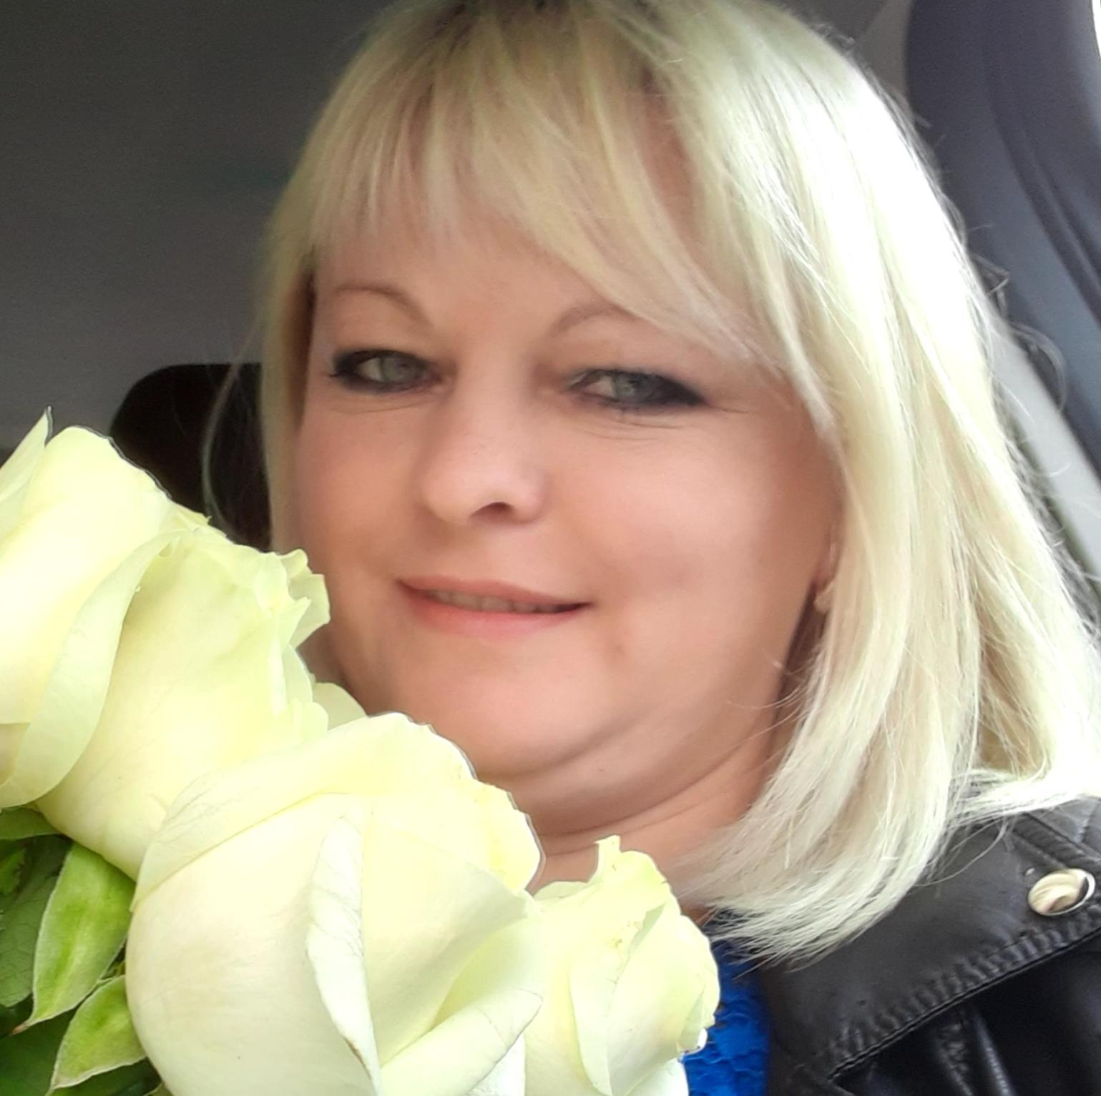
Войцеховская Людмила Викторовна.
Должность: Воспитатель
Образование: Педагог -Психолог.
Окончила Адыгейский государственный университет г. Майкоп.
Квалификационная категория: первая
Специальность: Педагог-психолог
Стаж работы: 13 лет
Девиз: « "Всегда творить, не унывать! Детей любить и уважать!"
Педагогическое кредо: «Не бояться трудностей»

Slide 3

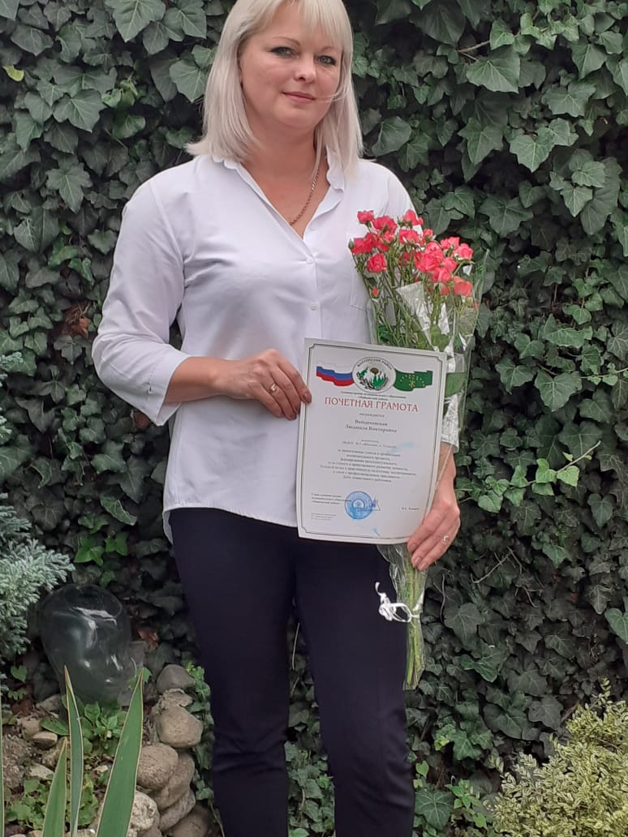

Принципы педагога:
§ Любовь к детям.
§ Никогда не обещать ребенку, того что нельзя выполнить, и никогда не обманывать его.
§ Поддержка любых начинаний и поощрение инициативы

Slide 4
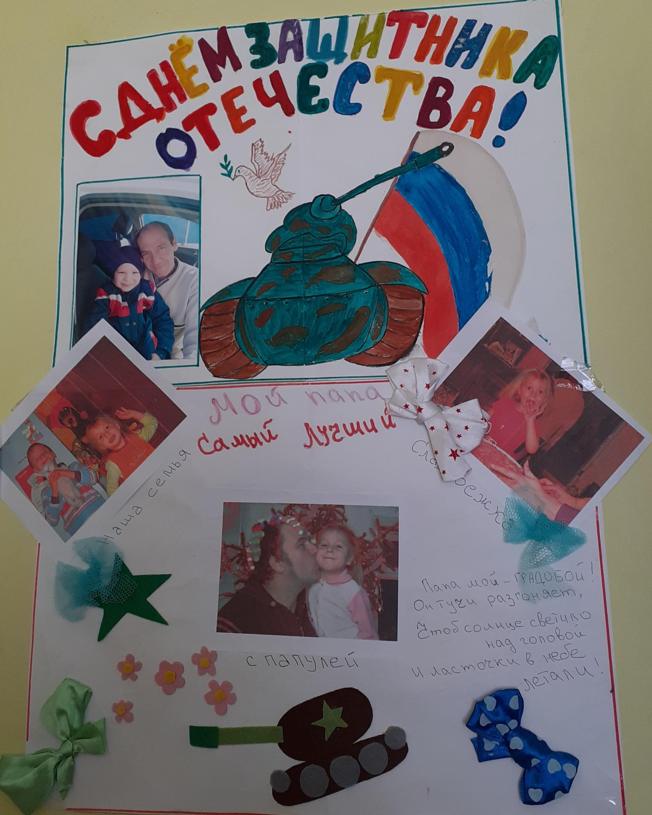
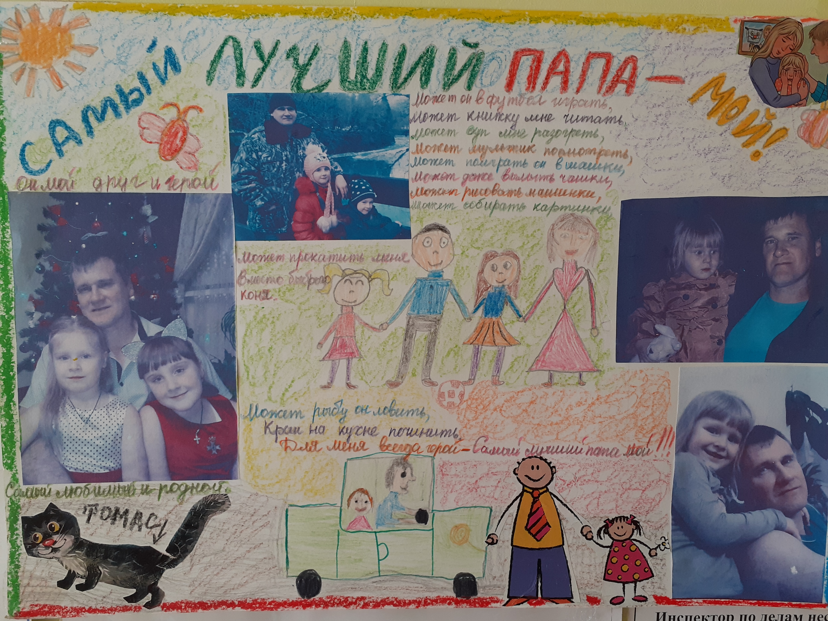
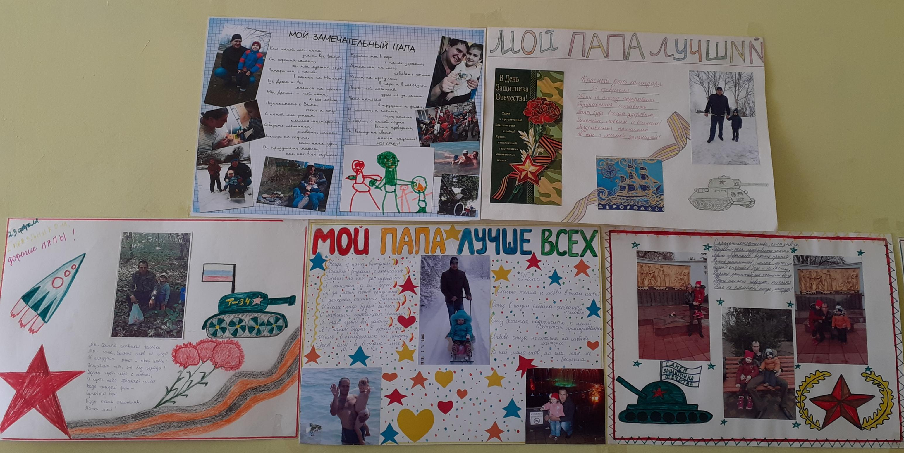
Краткосрочный проект
《 Мой папа лучший дрг》посвящённый дню защитника отечества.

Slide 5
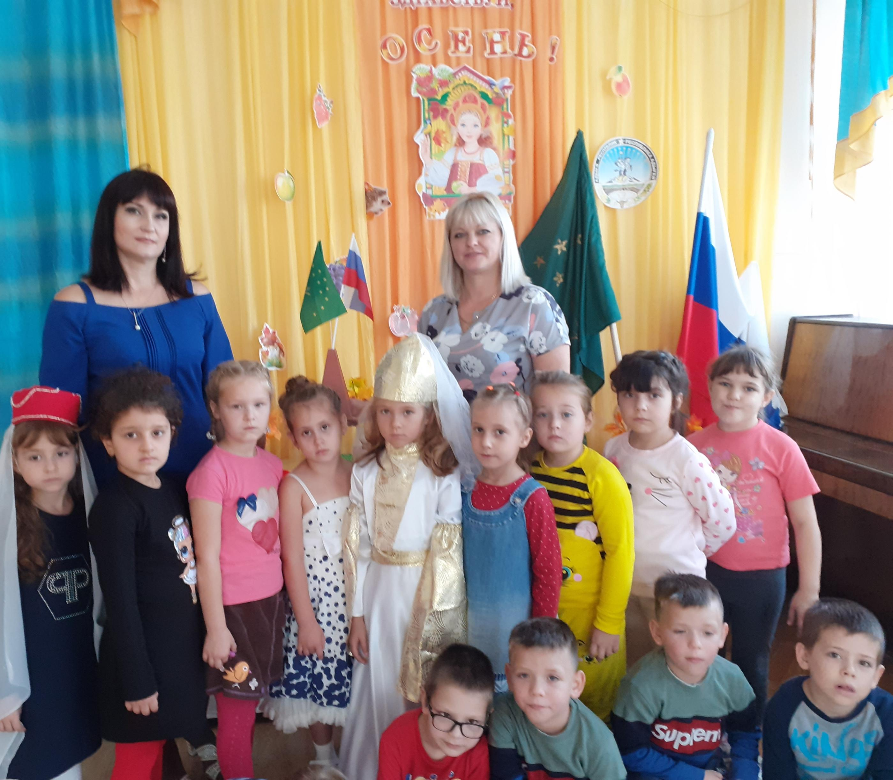
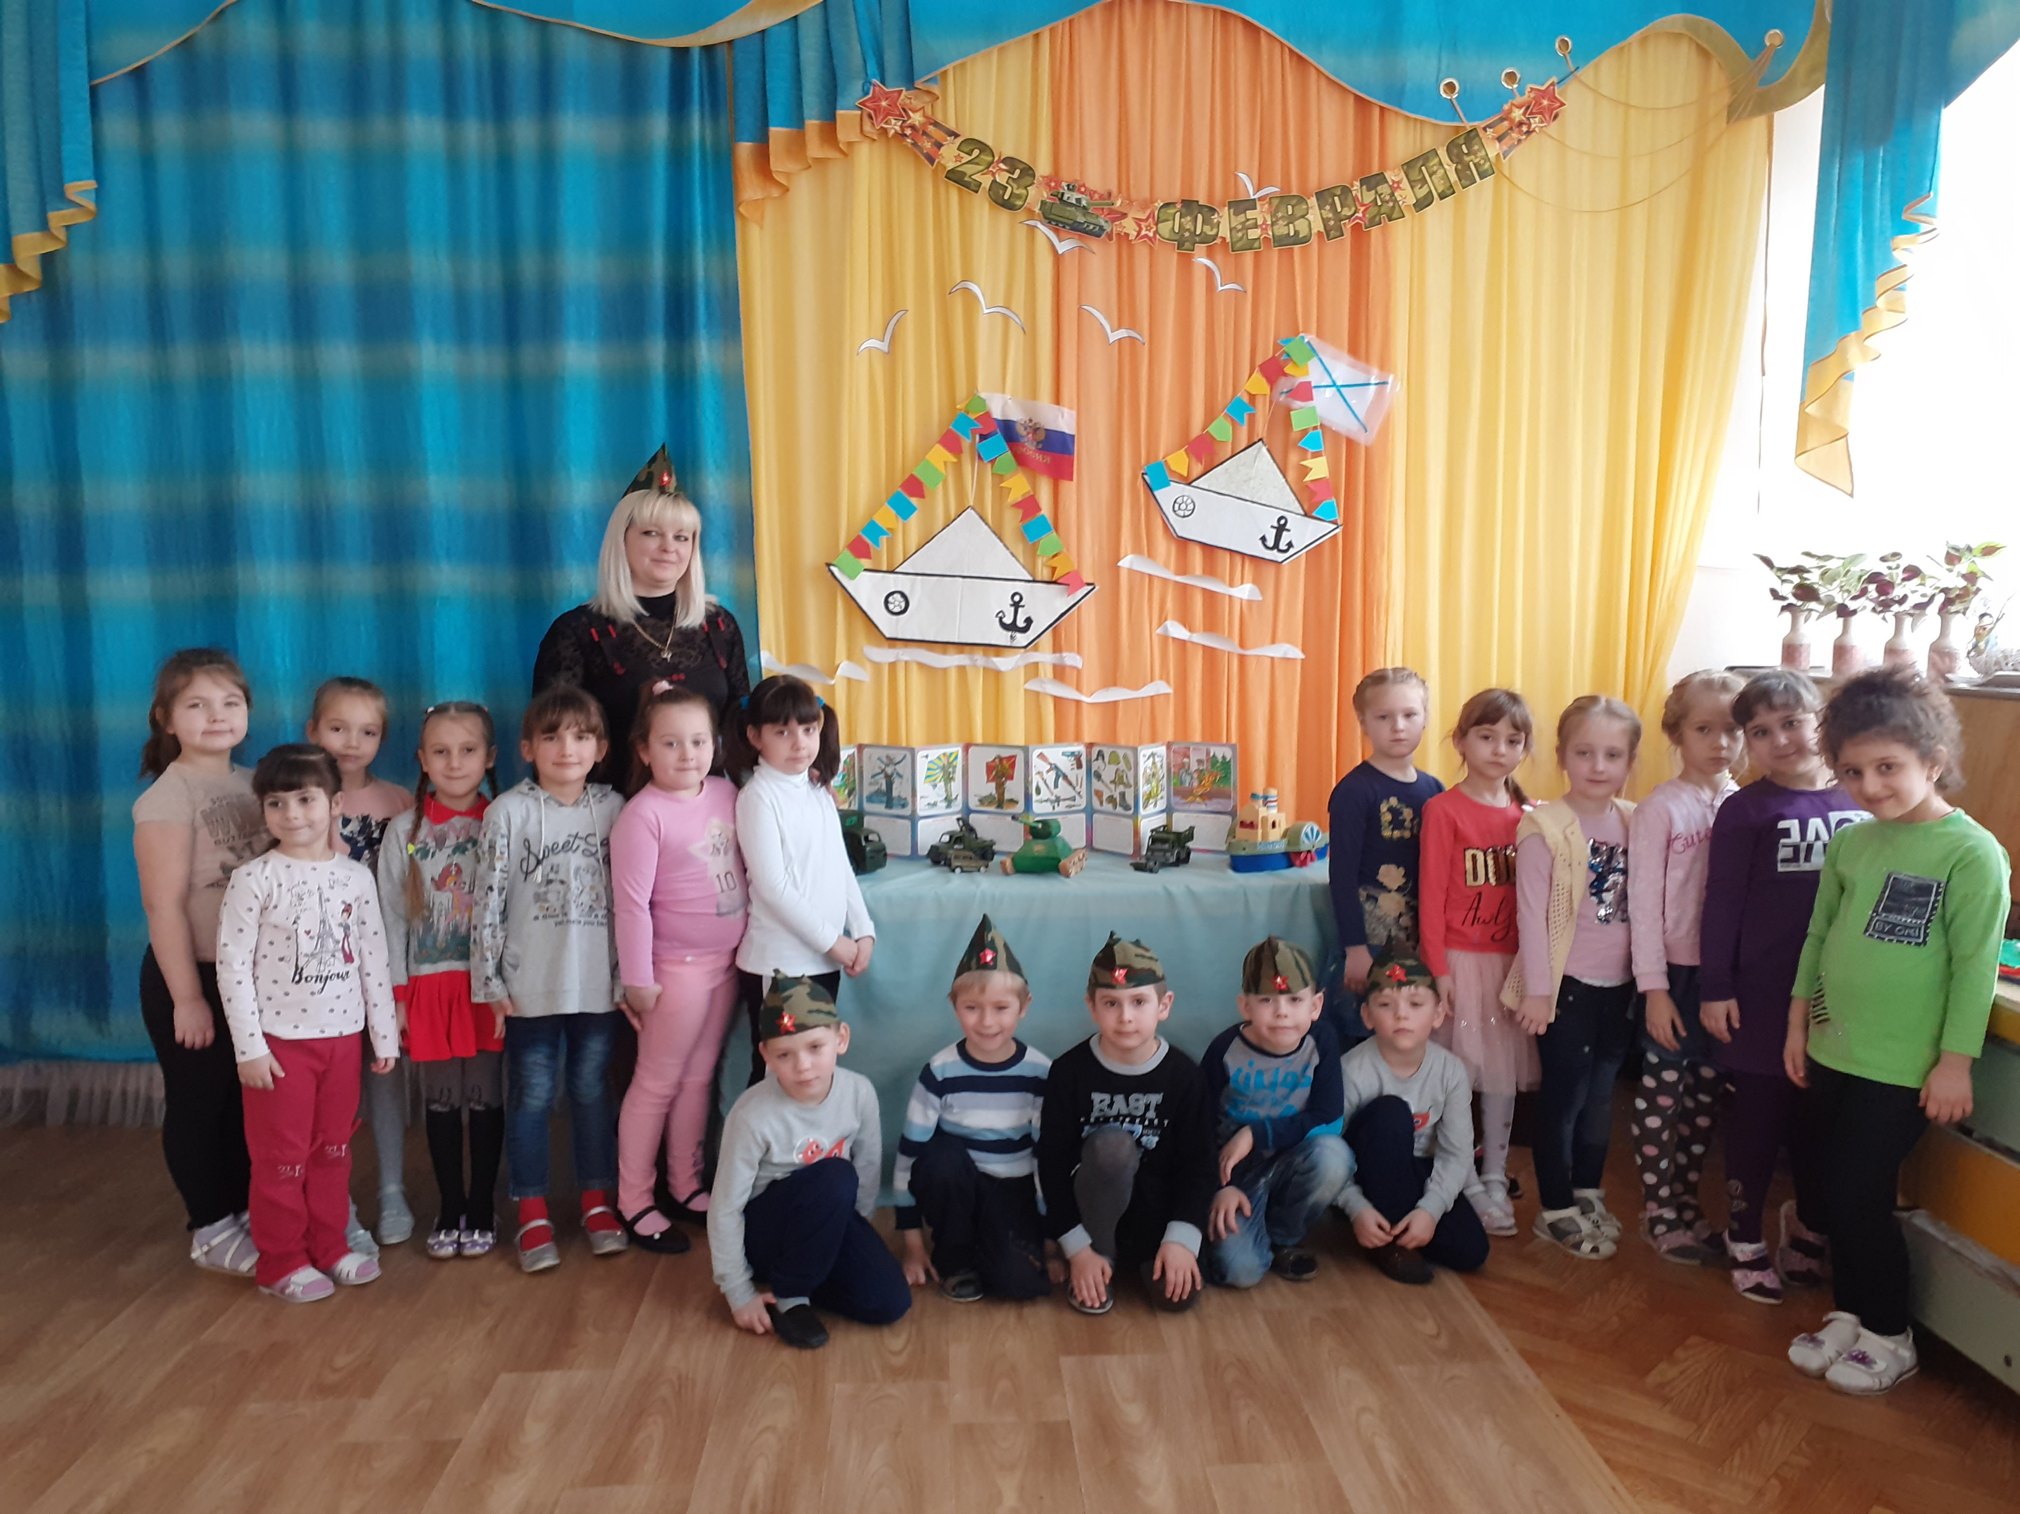
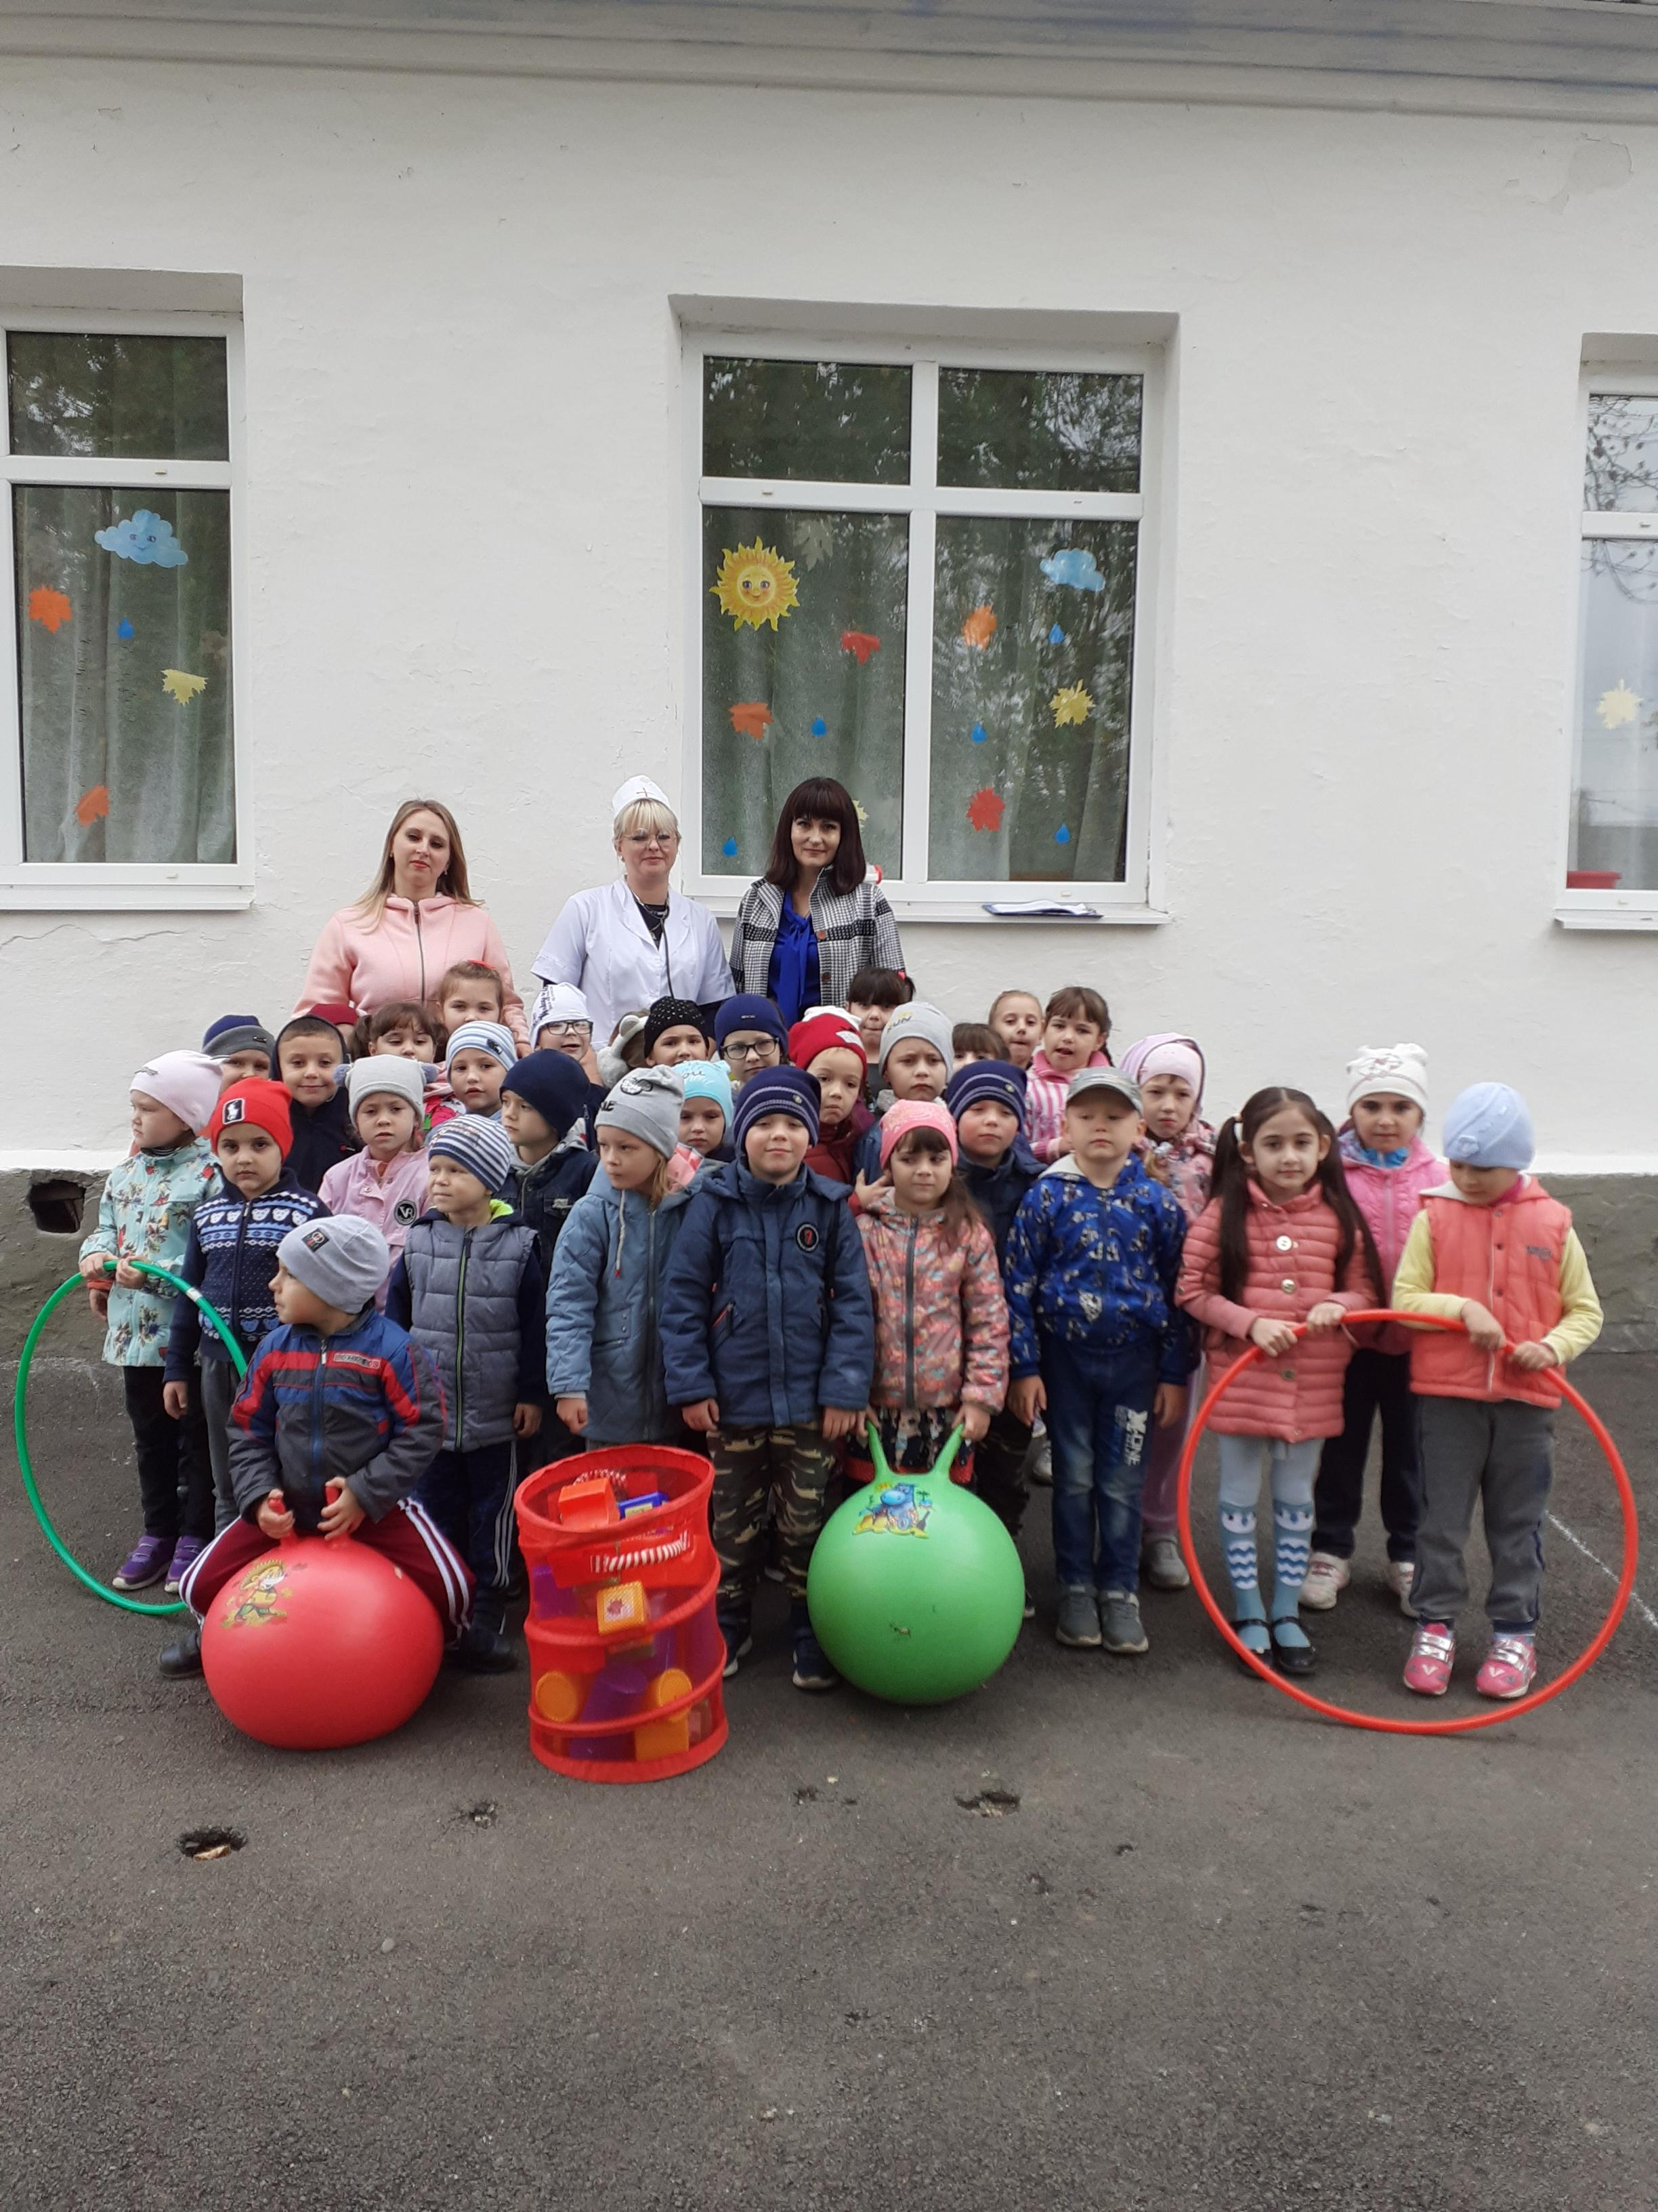
Праздники и развлечения.

Slide 6
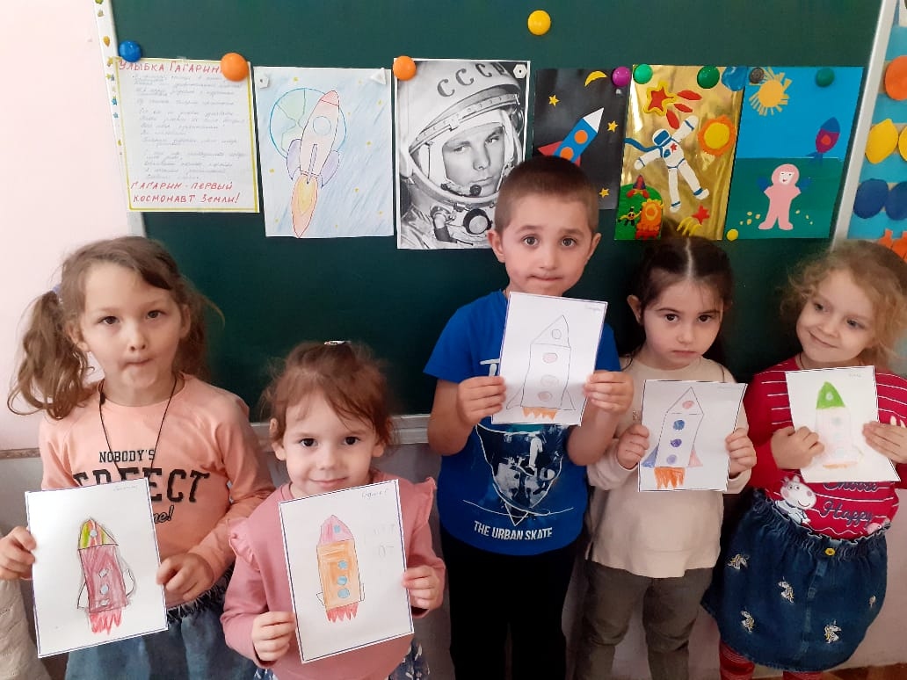
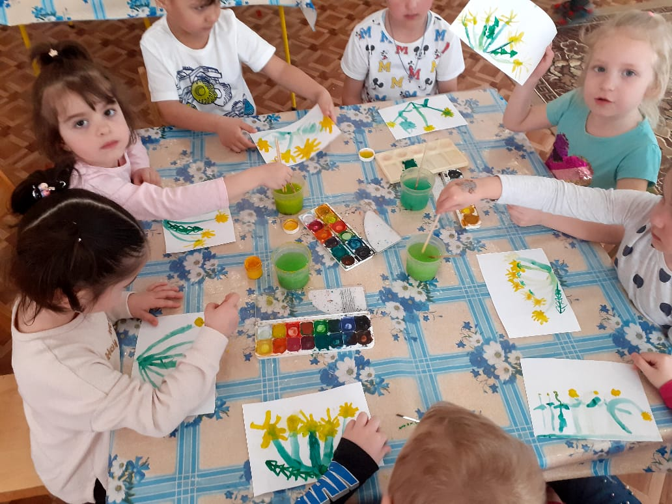
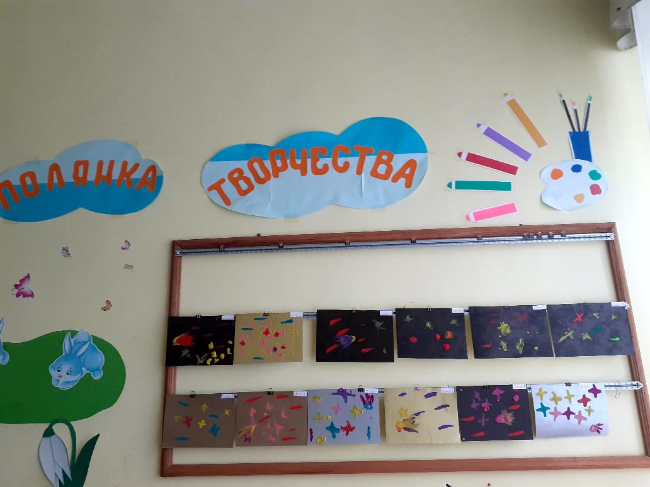
Непосредственно образовательная деятельность

Slide 7
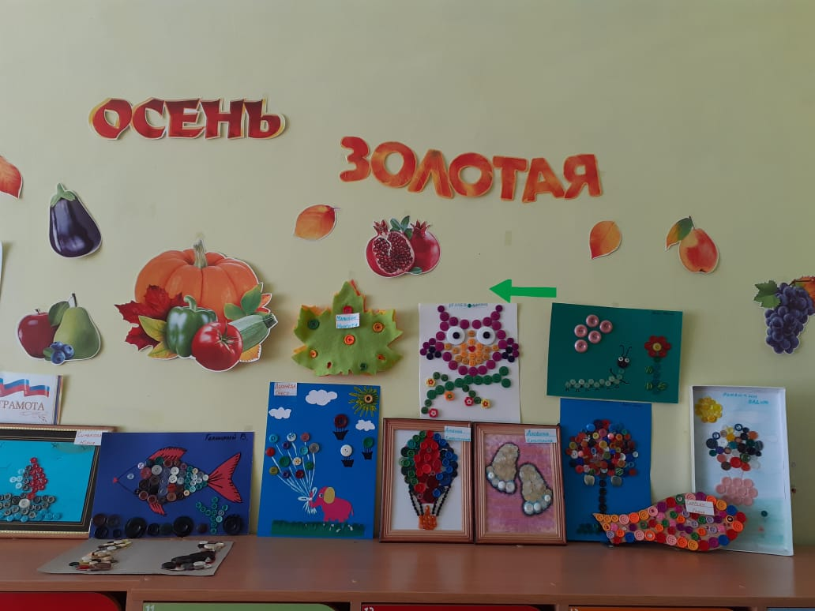
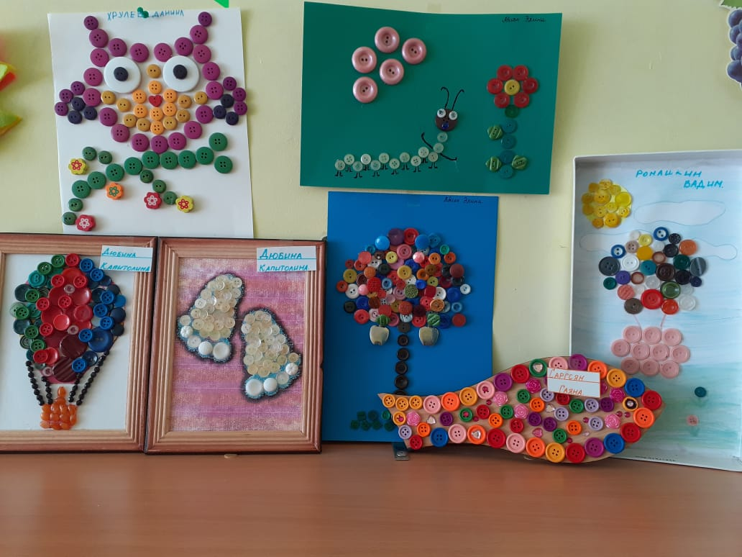
Выставка.

